Slide 1
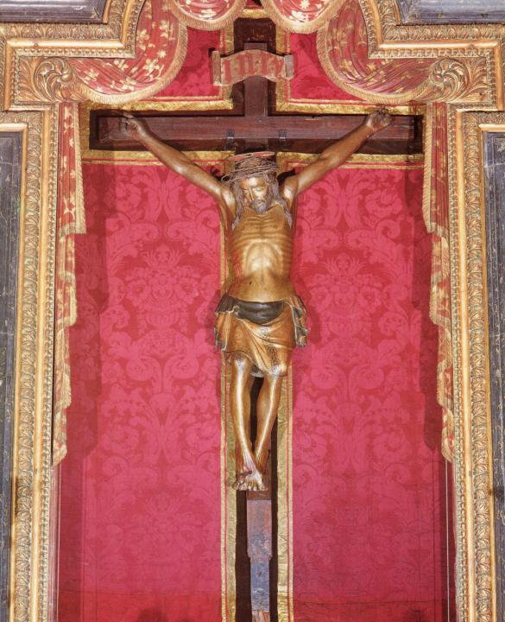
Parrocchia della CATTEDRALE
di Pescia
21 novembre 2010
CRISTO RE
DELL’UNIVERSO

Slide 2
Noi veniamo a Te

Slide 3
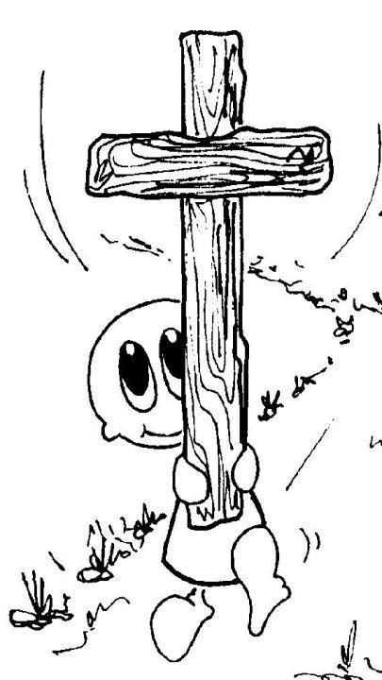
Noi veniamo a Te,
ti seguiamo, Signor,
solo tu
hai parole
di vita.

Slide 4
E rinascerà
dall’incontro con te
una nuova umanità.

Slide 5
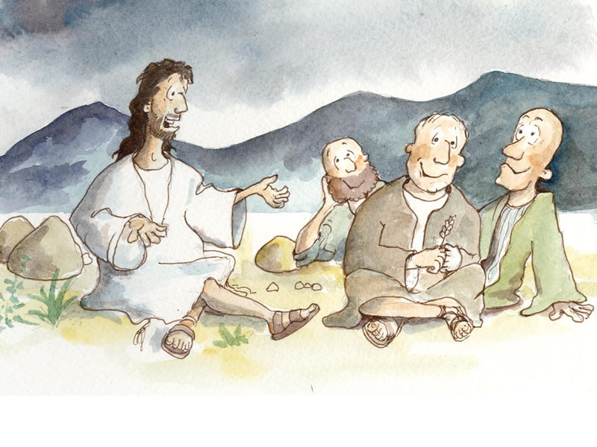
Tu, maestro degli uomini,
Tu ci chiami all’ascolto

Slide 6
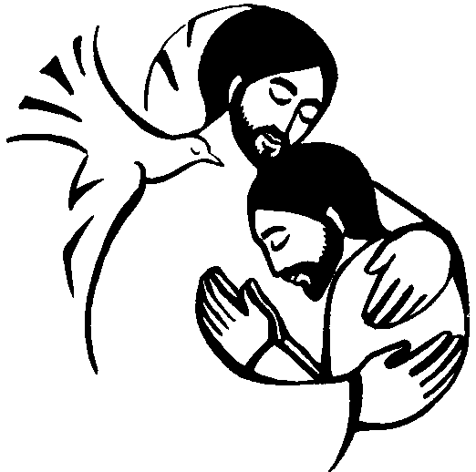
e rinnovi con noi
l’alleanza d’amore infinito.

Slide 7
Noi veniamo a Te,
ti seguiamo, Signor,
solo tu
hai parole
di vita.

Slide 8
E rinascerà
dall’incontro con te
una nuova umanità.

Slide 9
Nel Nome del Padre, e del Figlio
e dello Spirito Santo.
Amen.
La grazia e la pace di Dio nostro Padre e del Signore nostro Gesù Cristo siano con tutti voi.
E con il tuo spirito.

Slide 10
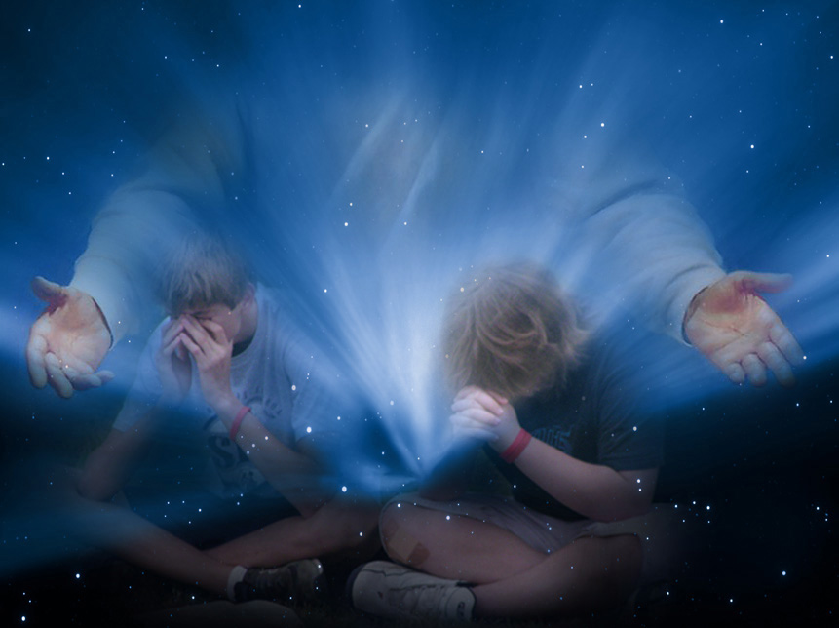

Slide 11
Confesso a Dio Onnipotente
e a voi, fratelli,
che ho molto peccato
in pensieri, parole, opere e omissioni.
Per mia colpa, mia colpa,
mia grandissima colpa,
e supplico la Beata sempre Vergine Maria, gli angeli, i Santi
e voi fratelli di pregare per me
il Signore Dio nostro.

Slide 12
Dio, Padre buono, che ci perdona sempre quando siamo pentiti di vero cuore, abbia misericordia di noi, perdoni i nostri peccati e ci conduca alla vita eterna.
Amen.

Slide 13
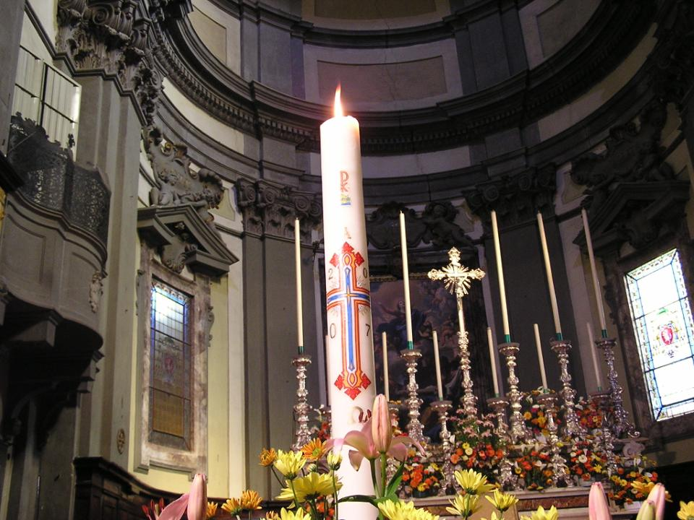
Gloria, gloria
in cielo a Dio
e pace in terra
agli uomini
di buona volontà.
Ti lodiamo,
ti benediciamo, rendiamo grazie per la tua infinita bontà.

Slide 14
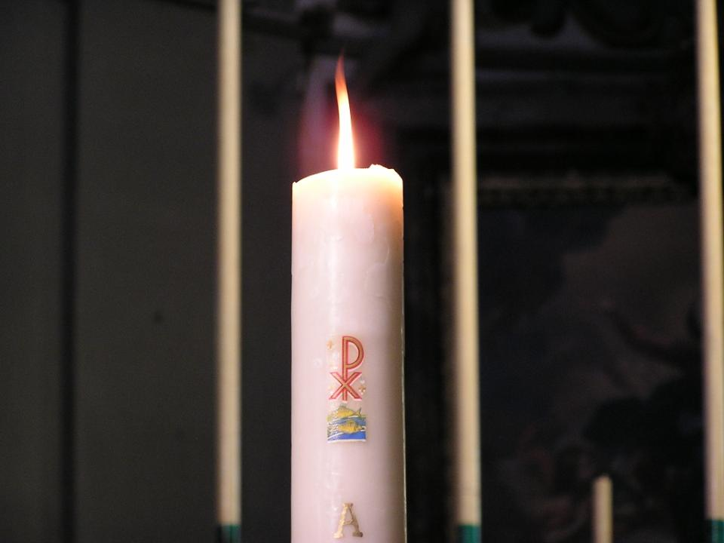
Signore Dio, Re del cielo, Dio Padre Onnipotente.
Signore Dio, Agnello di Dio,
abbi pietà, pietà di noi,
pietà di noi.

Slide 15
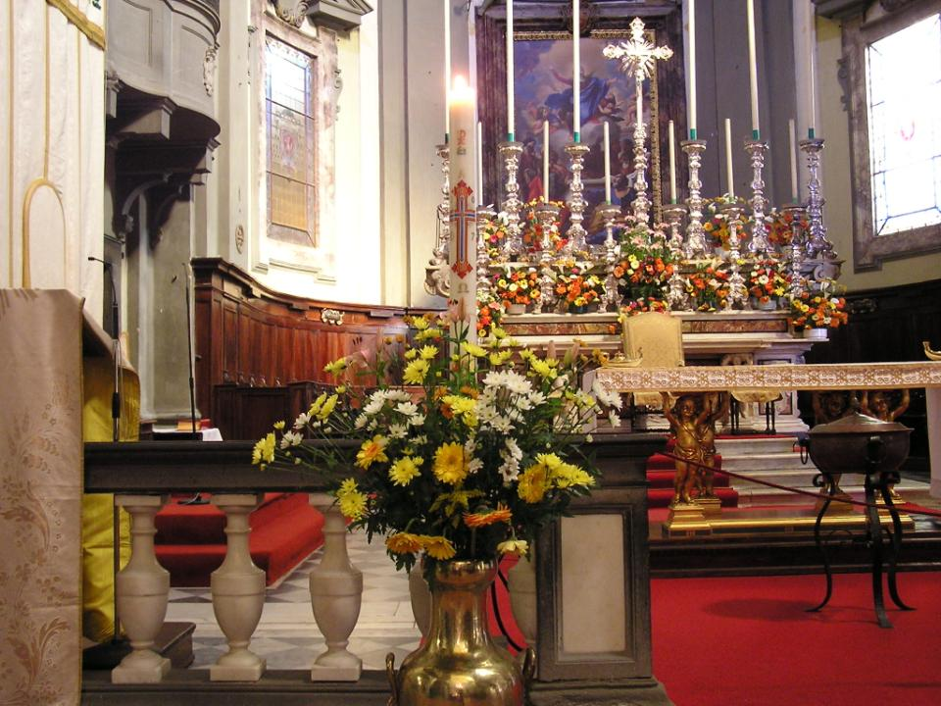
Gloria, gloria
in cielo a Dio
e pace in terra
agli uomini
di buona volontà.
Ti adoriamo,
ti glorifichiamo, rendiamo grazie per la tua infinita bontà.

Slide 16
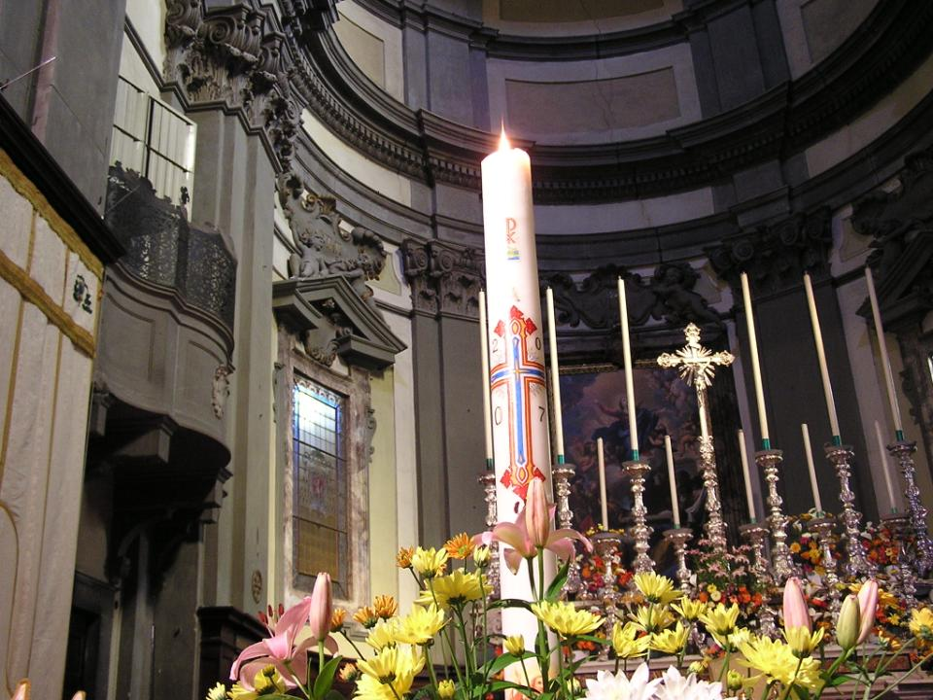
Tu che togli i peccati del mondo, accogli la nostra supplica. Tu che siedi alla destra del Padre, abbi pietà, pietà di noi,
pietà di noi.

Slide 17
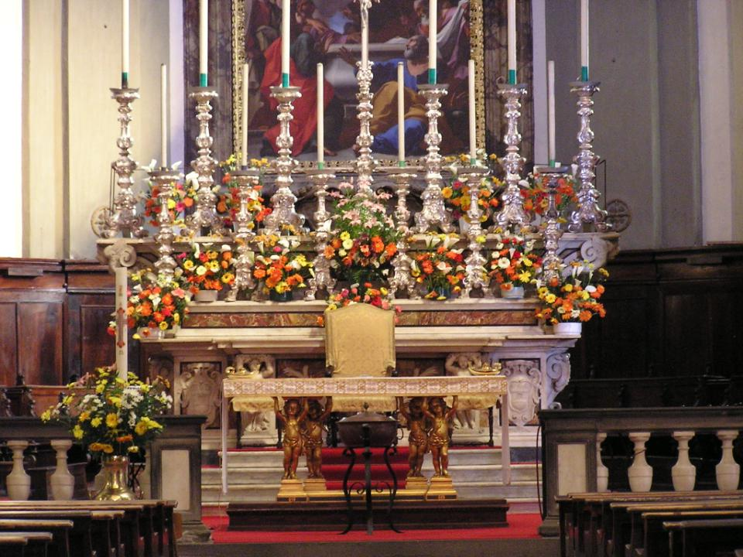
Perché solo tu il Santo, solo il Signore, solo tu l’Altissimo Gesù; con lo Spirito Santo, nella gloria di Dio Padre Onnipotente. Amen.

Slide 18
Dio onnipotente ed eterno, che hai voluto rinnovare tutte le cose in Cristo tuo Figlio, Re dell'universo, fa' che ogni creatura, libera dalla schiavitù del peccato, ti serva e ti lodi senza fine. Per il nostro Signore Gesù Cristo, tuo Figlio, che è Dio, e vive e regna con te, nell'unità dello Spirito Santo, per tutti i secoli dei secoli. Amen.

Slide 19
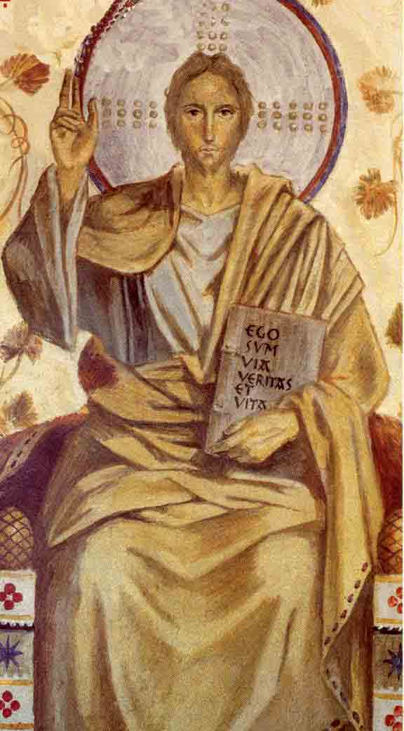
Liturgia
della
PAROLA

Slide 20
Dal secondo libro di Samuele
In quei giorni, vennero tutte le tribù d’Israele da Davide a Ebron, e gli dissero: «Ecco noi siamo tue ossa e tua carne. Già prima, quando regnava Saul su di noi, tu conducevi e riconducevi Israele.

Slide 21
Il Signore ti ha detto: “Tu pascerai il mio popolo Israele, tu sarai capo d’Israele”». Vennero dunque tutti gli anziani d’Israele dal re a Ebron, il re Davide concluse con loro un’alleanza a Ebron davanti al Signore ed essi unsero Davide re d’Israele.
Parola di Dio.
Rendiamo grazie a Dio.

Slide 22
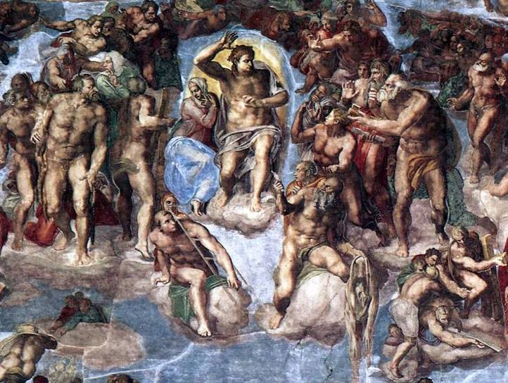
Salmo responsoriale
Andremo con gioia
alla casa del Signore.
Quale gioia, quando mi dissero: «Andremo alla casa del Signore!». Già sono fermi i nostri piedi alle tue porte, Gerusalemme!

Slide 23
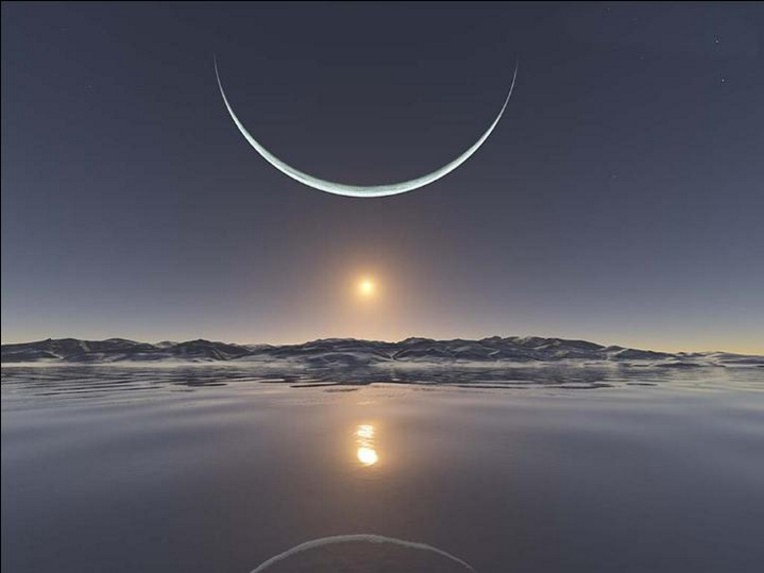
È là che salgono le tribù, le tribù del Signore, secondo la legge d’Israele, per lo-dare il nome del Signore. Là sono posti i troni del giudizio, i troni della casa di Davide.
Andremo con gioia
alla casa del Signore.

Slide 24
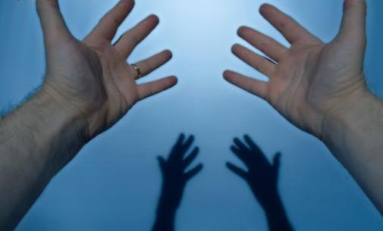
Alleluia
Benedetto colui che viene nel nome del Signore! Benedetto il Regno che viene, del nostro padre Davide!

Slide 25
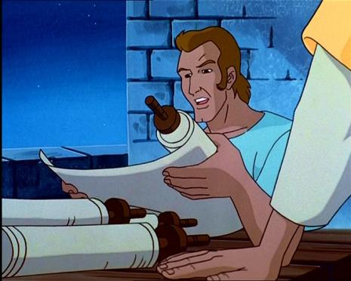
Il Signore sia con voi.
E con il tuo spirito.
Dal Vangelo secondo Luca.
Gloria a te, o Signore.

Slide 26
In quel tempo, dopo che ebbero crocifisso Gesù, il popolo stava a vedere; i capi invece deridevano Gesù dicendo: «Ha salvato altri! Salvi se stesso, se è lui il Cristo di Dio, l’eletto». Anche i soldati lo deridevano, gli si accostavano per porgergli dell’aceto e dicevano: «Se tu sei il re dei Giudei, salva te stesso».

Slide 27
Sopra di lui c’era anche una scritta: «Costui è il re dei Giudei». Uno dei malfattori appesi alla croce lo insultava: «Non sei tu il Cristo? Salva te stesso e noi!». L’altro invece lo rimproverava dicendo: «Non hai alcun timore di Dio, tu che sei condannato alla stessa pena?

Slide 28
Noi, giustamente, perché riceviamo quello che abbiamo meritato per le nostre azioni; egli invece non ha fatto nulla di male». E disse: «Gesù, ricordati di me quando entrerai nel tuo regno». Gli rispose: «In verità io ti dico: oggi con me sarai nel paradiso».

Slide 29
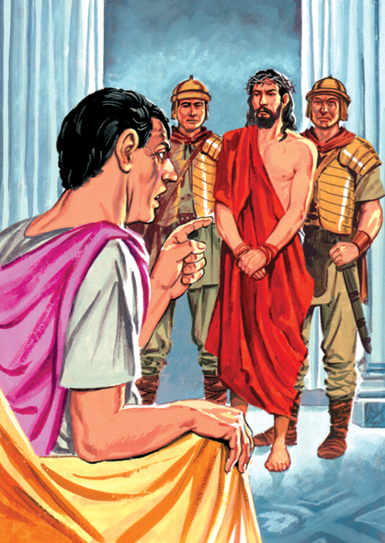
Parola
del
Signore.
Lode a te, o Cristo.

Slide 31
Credo in un solo Dio, Padre onnipotente, creatore del cielo e della terra, di tutte le cose visibili e invisibili. Credo in un solo Signore, Gesù Cristo, unigenito Figlio di Dio, nato dal Padre prima di tutti i secoli: Dio da Dio, Luce da Luce, Dio vero da Dio vero, generato, non creato, della stessa sostanza del Padre; per mezzo di lui tutte le cose sono state create.

Slide 32
Per noi uomini e per la nostra salvezza discese dal cielo, e per opera dello Spirito santo si è incarnato nel seno della vergine Maria e si è fatto uomo. Fu crocifisso per noi sotto Ponzio Pilato, morì e fu sepolto. Il terzo giorno è risuscitato, secondo le Scritture, è salito al cielo, siede alla destra del Padre. E di nuovo verrà, nella gloria, per giudicare i vivi e i morti, e il suo regno non avrà fine.

Slide 33
Credo nello Spirito Santo, che è Signore e dà la vita, e procede dal Padre e dal Figlio. Con il Padre e il Figlio è adorato e glorificato, e ha parlato per mezzo dei profeti. Credo la Chiesa, una santa cattolica e apostolica. Professo un solo battesimo per il perdono dei peccati. Aspetto la risurrezione dei morti e la vita del mondo che verrà. Amen.

Slide 34
Benedici
o Signore

Slide 35
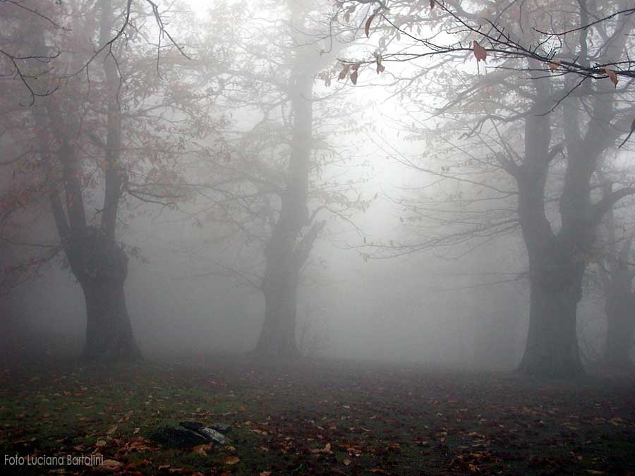
Nebbia e freddo,
giorni lunghi e amari
mentre il seme muore.

Slide 36
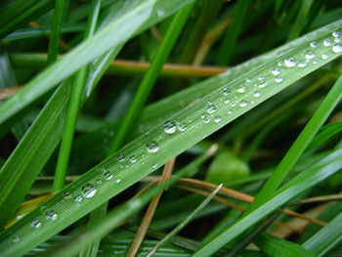
Poi il prodigio
antico e sempre nuovo
del primo filo d'erba.

Slide 37
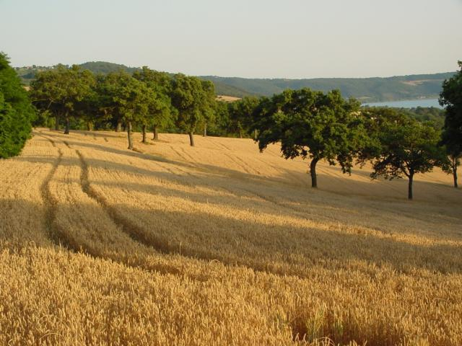
E nel vento dell'estate ondeggiano le spighe; avremo ancora pane.

Slide 38
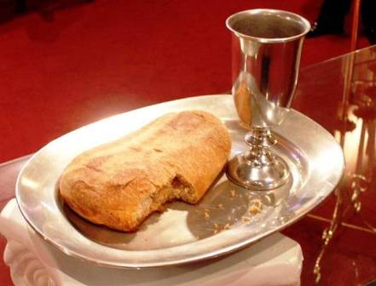
Benedici, o Signore,
questa offerta
che portiamo a te.
Facci uno
come il pane
che anche oggi
hai dato a noi.

Slide 39
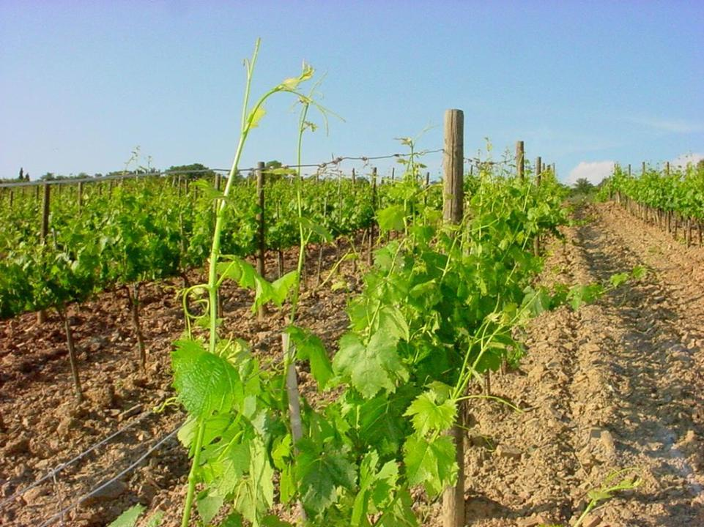
Nei filari dopo il lungo inverno fremono le viti.
La rugiada avvolge nel silenzio i primi tralci verdi.

Slide 40
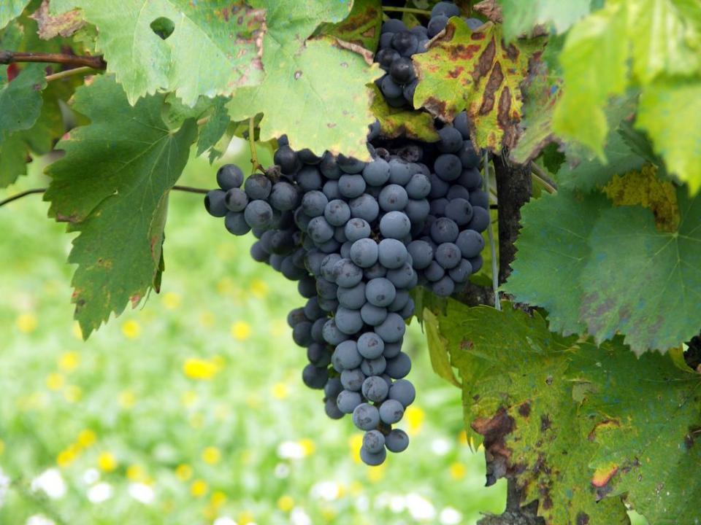
Poi i colori dell'autunno coi grappoli maturi;
avremo ancora vino.

Slide 41
Benedici, o Signore,
questa offerta
che portiamo a te.
Facci uno
come il vino
che anche oggi
hai dato a noi.

Slide 42
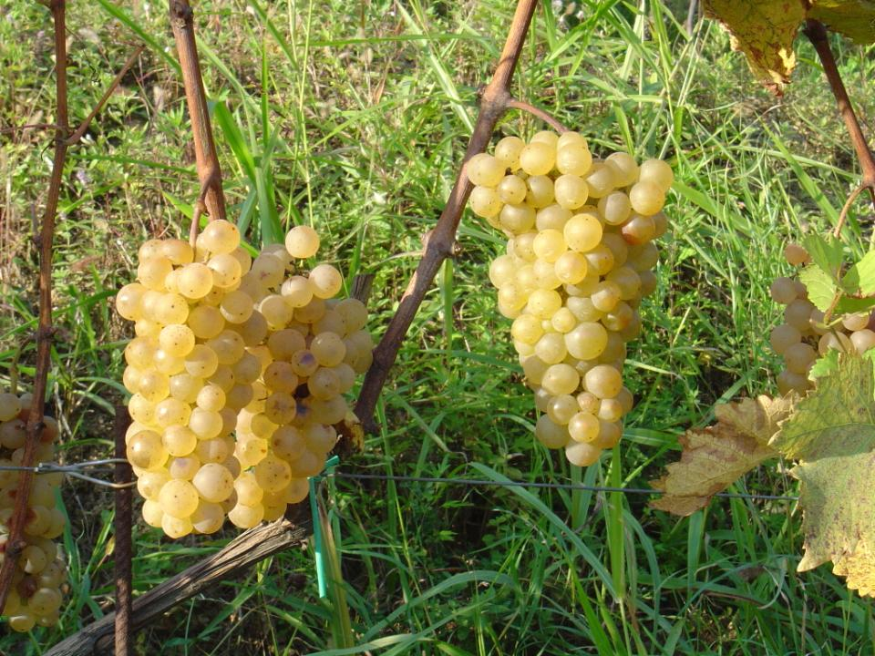

Slide 43
Il Signore sia con voi.
E con il tuo spirito.
In alto i nostri cuori.
Sono rivolti al Signore.
Rendiamo grazie al Signore nostro Dio.
È cosa buona e giusta.

Slide 45
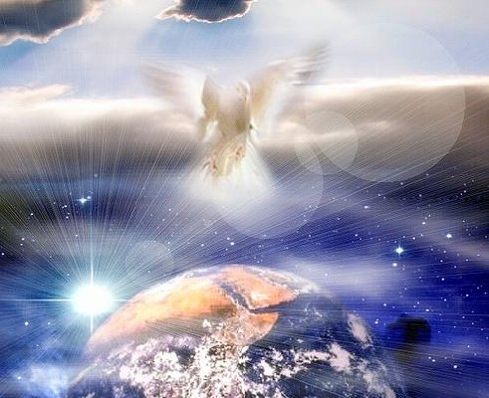
Santo Santo
Santo Santo
Santo il Signore
Santo Santo
Santo Santo
Santo il Signore
Dio dell’universo

Slide 46
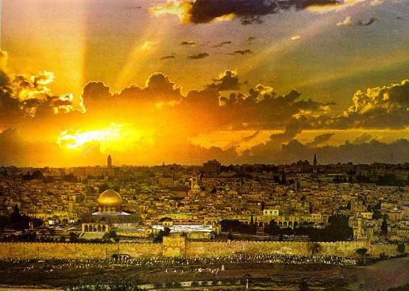
I cieli e la terra
sono pieni
della tua gloria
I cieli e la terra
sono pieni
della tua gloria

Slide 47
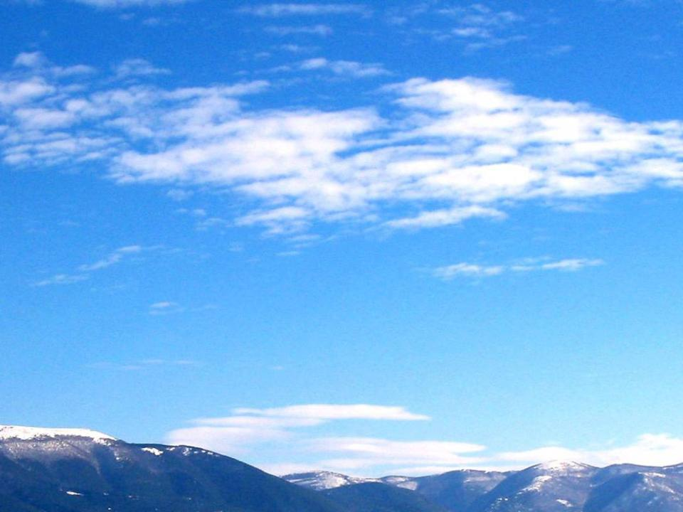
Osanna Osanna Osanna
Osanna Osanna
Osanna
Osanna
Osanna
Nell’alto dei cieli

Slide 48
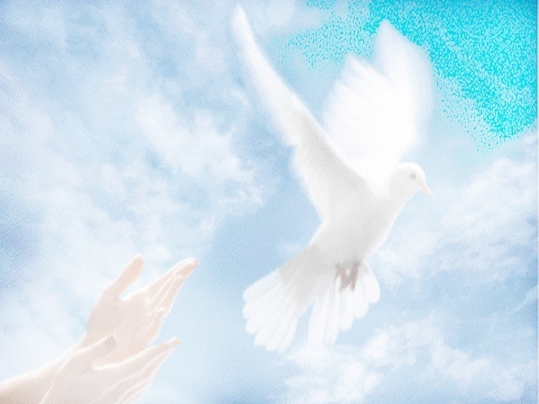
Benedetto è
Benedetto è
è colui che viene
Benedetto è
Benedetto è
è colui che viene
nel nome del Signore.

Slide 49
Osanna Osanna Osanna
Osanna Osanna
Osanna
Osanna
Osanna
Nell’alto dei cieli

Slide 50
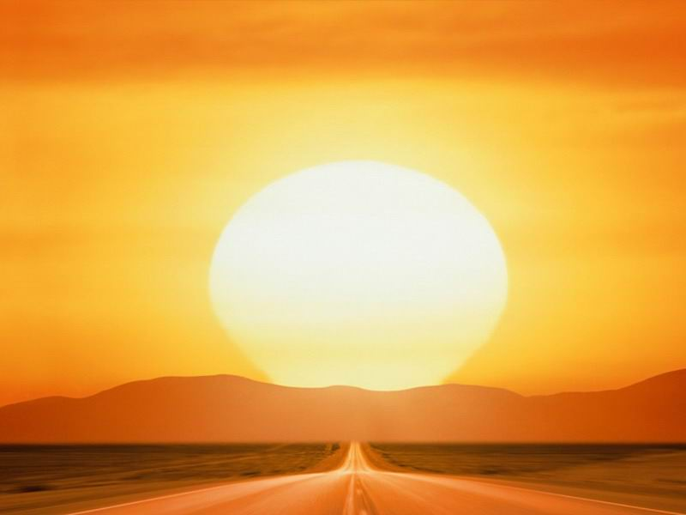
Santo Santo
Santo Santo
Santo il Signore
Santo Santo
Santo Santo
Santo il Signore
Dio dell’universo

Slide 52
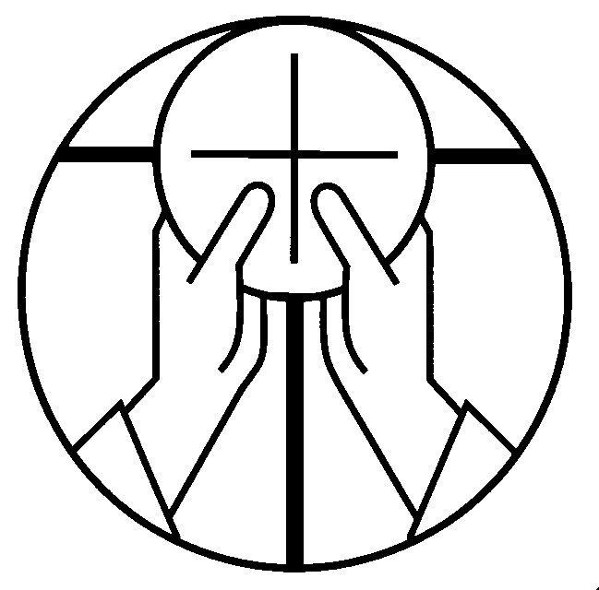
Mistero della fede.
Annunziamo la tua morte, Signore,
proclamiamo la tua risurrezione,
nell'attesa della tua venuta.

Slide 54
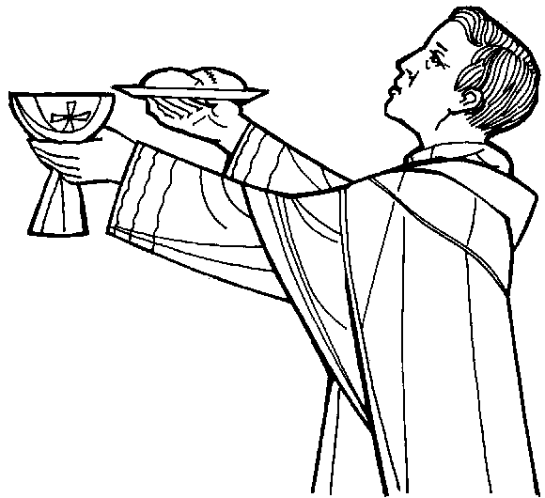
Per Cristo,
con Cristo
e in Cristo,
a te, Dio Padre onnipotente,
nell'unità dello Spirito Santo,
ogni onore e gloria
per tutti i secoli dei secoli.
Amen.

Slide 56
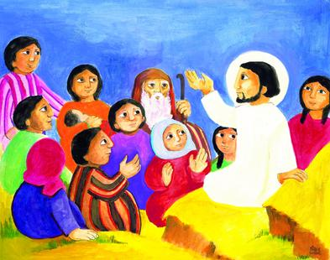
Padre nostro, che sei nei cieli,
sia santificato il tuo nome,
venga il tuo regno,
sia fatta la tua volontà,
come in cielo così in terra.
Dacci oggi il nostro pane quotidiano,
e rimetti a noi i nostri debiti
come noi li rimettiamo
ai nostri debitori,
e non ci indurre in tentazione,
ma liberaci dal male.

Slide 58
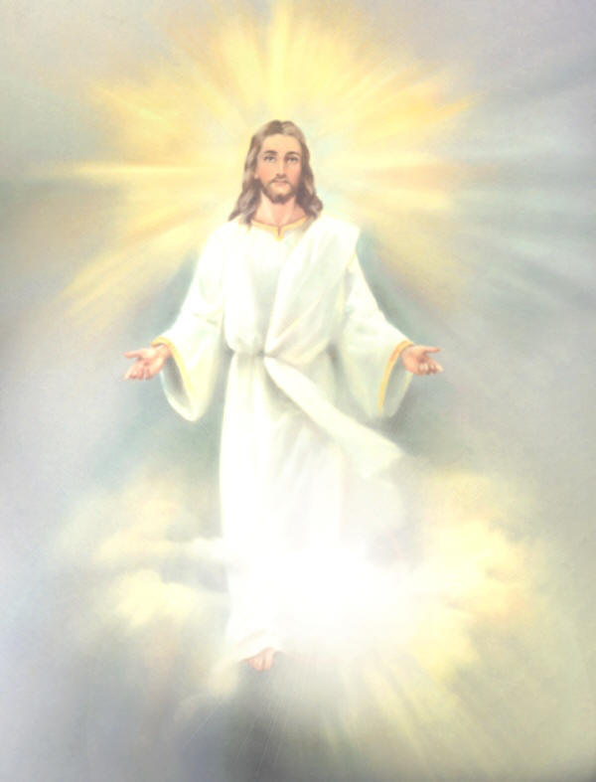
Tuo
è il regno,
tua la potenza
e la gloria
nei secoli.

Slide 60
Pace a voi: sia il tuo dono visibile; pace a voi: la tua eredità. Pace a voi: come un canto all’unisono che sale dalle nostre città.

Slide 61
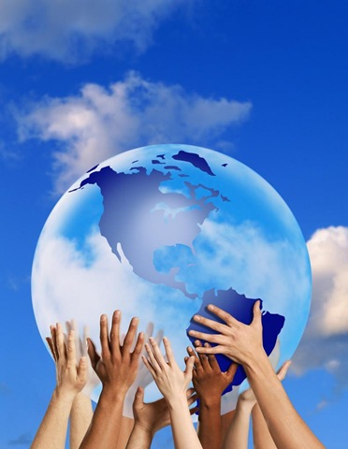
Pace sia, pace a voi: la tua pace sarà sulla terra com’è nei cieli. Pace sia, pace a voi: la tua pace sarà gioia nei nostri occhi, nei cuori.

Slide 62
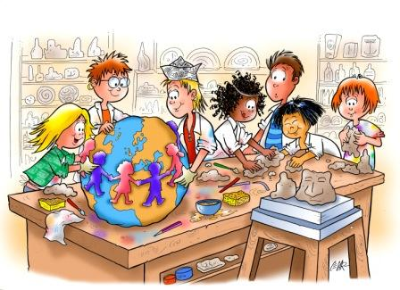
Pace sia, pace a voi: la tua pace sarà luce limpida nei pensieri. Pace sia, pace a voi: la tua pace sarà una casa per tutti.

Slide 63
Agnello di Dio,
che togli i peccati del mondo,
abbi pietà di noi.
Agnello di Dio,
che togli i peccati del mondo,
abbi pietà di noi.
Agnello di Dio,
che togli i peccati del mondo,
dona a noi la pace.

Slide 65
Beati gli invitati
alla Cena del Signore.
Ecco l’agnello di Dio,
che toglie i peccati del mondo.
O Signore, non son degno
di partecipare alla tua mensa:
ma di’ soltanto una parola
e io sarò salvato.

Slide 66
TE AL CENTRO DEL MIO CUORE

Slide 67
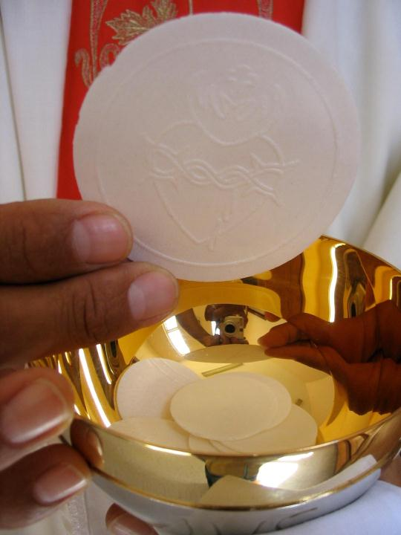
Ho bisogno di incontrarti nel mio cuore,
di trovare Te, di stare insieme a Te:
unico riferimento del mio andare,
unica ragione Tu, unico sostegno Tu.
Al centro del mio cuore ci sei solo Tu.

Slide 68
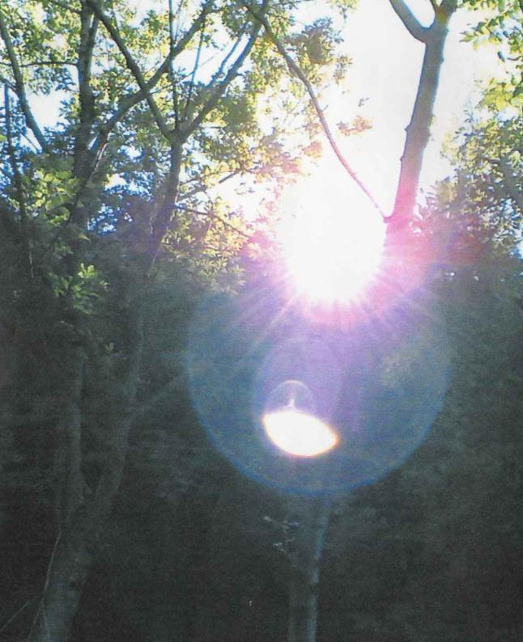
Anche il cielo gira intorno e non ha pace,
ma c’è un punto fermo, è quella stella là.
La stella polare fissa ed è la sola,
la stella polare Tu, la stella sicura Tu.
Al centro del mio cuore ci sei solo Tu.

Slide 69
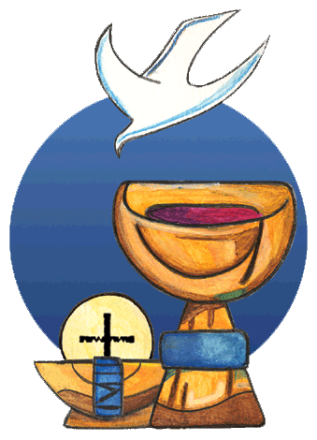
Tutto ruota attorno a te,
in funzione di te,
e poi non importa il come,
il dove e il se.

Slide 70
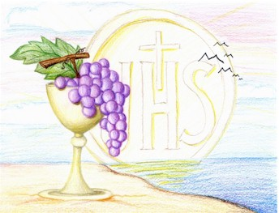
Che Tu splenda sempre
al centro del mio cuore,
il significato allora sarai Tu,
quello che farò sarà soltanto amore.
Unico sostegno Tu, la stella polare Tu.
Al centro del mio cuore ci sei solo Tu.

Slide 71
Tutto ruota attorno a te,
in funzione di te,
e poi non importa il come,
il dove e il se.

Slide 72
Ho bisogno di incontrarti nel mio cuore,
di trovare Te, di stare insieme a Te:
unico riferimento del mio andare,
unica ragione Tu, unico sostegno Tu.
Al centro del mio cuore ci sei solo Tu.

Slide 73
Anche il cielo gira intorno e non ha pace,
ma c’è un punto fermo, è quella stella là.
La stella polare fissa ed è la sola,
la stella polare Tu, la stella sicura Tu.
Al centro del mio cuore ci sei solo Tu.

Slide 74
Tutto ruota attorno a te,
in funzione di te,
e poi non importa il come,
il dove e il se.

Slide 75
Che Tu splenda sempre
al centro del mio cuore,
il significato allora sarai Tu,
quello che farò sarà soltanto amore.
Unico sostegno Tu, la stella polare Tu.
Al centro del mio cuore ci sei solo Tu.

Slide 76
Tutto ruota attorno a te,
in funzione di te,
e poi non importa il come,
il dove e il se.

Slide 77
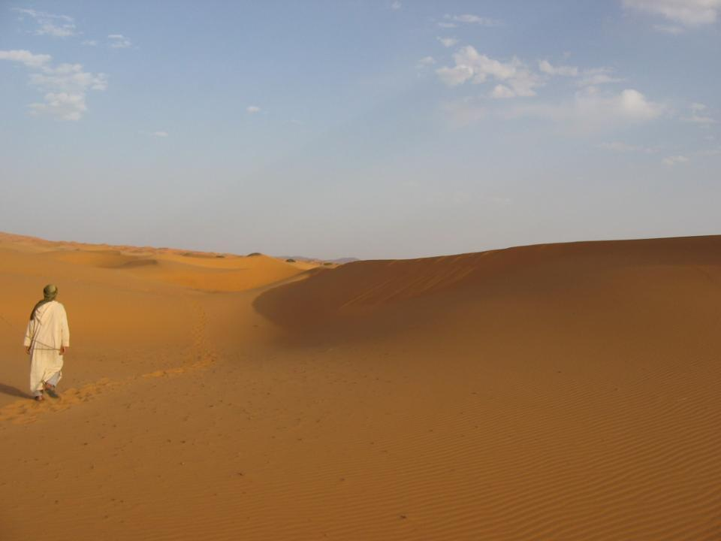

Slide 79
O Dio, nostro Padre, che ci hai nutriti con il pane della vita immortale, fa' che obbediamo con gioia a Cristo, Re dell'universo, per vivere senza fine con lui nel suo regno glorioso. Egli vive e regna nei secoli dei secoli.
Amen.

Slide 80
Il Signore sia con voi.
E con il tuo spirito.
Vi benedica Dio onnipotente
Padre e Figlio e Spirito Santo.
Amen.
Nel nome del Signore: andate in pace.
Rendiamo grazie a Dio.

Slide 81
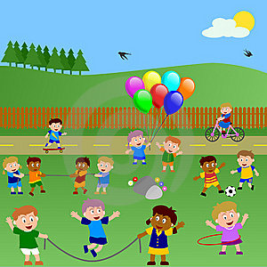
Ciao a tutti
e
buona
domenica

Slide 82
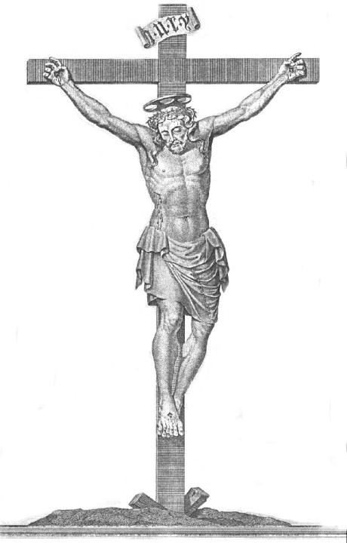
INNO AL
SS. CROCIFISSO
Evviva la Croce,
la Croce evviva: evviva la Croce
e chi la esaltò.
evviva la Croce
e chi la esaltò.

Slide 83
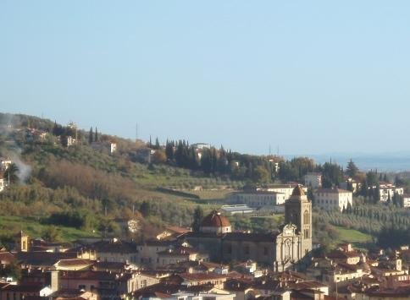
Con voce potente, o Pescia, giuliva, ripeti l'evviva al nostro Signor.
ripeti l'evviva al nostro Signor.

Slide 84
Evviva la Croce,
la Croce evviva: evviva la Croce
e chi la esaltò.
evviva la Croce
e chi la esaltò.

Slide 85
Ciao a tutti
e
buona
domenica

